Slide 1

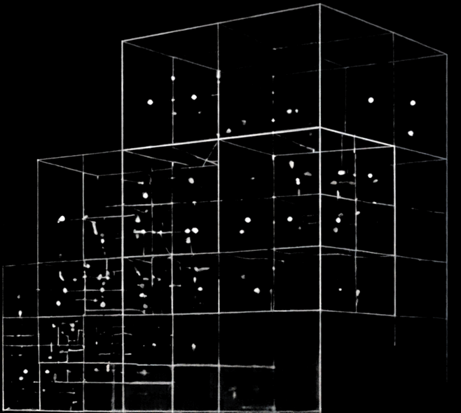
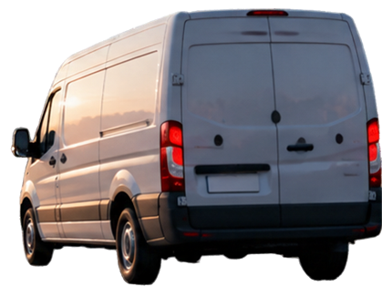
Árbol Quadtree
K-Dimensional
para Logística de Entregas
Implementación desde cero, optimización
de poda espacial y análisis frente a Fuerza Bruta
Jhon Deivy Rodas Morales
Curso: Estructuras de Datos

Slide 2




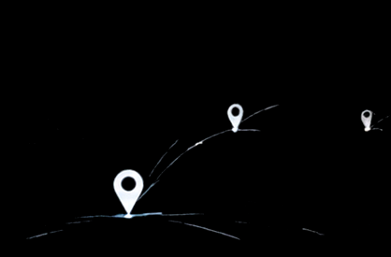
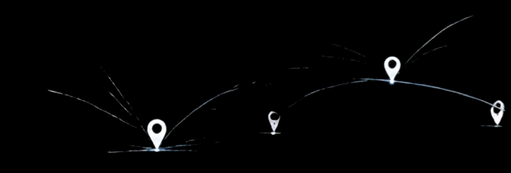
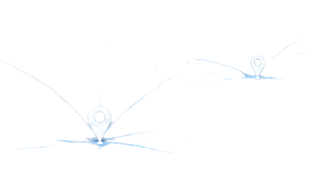
El problema y escenario de simulación
10.000 puntos estáticos
Búsqueda por rango:
1-NN y kNN:
en una ciudad de 10.000 × 10.000 metros; cada unidad representa un metro.
encontrar las entregas dentro de un radio
de 500 m.
localizar los puntos más próximos a una ubicación.
Dataset realista:
70% uniforme y 30% concentrado en tres zonas comerciales con distribucióngaussiana, σ = 600 m.

Slide 3



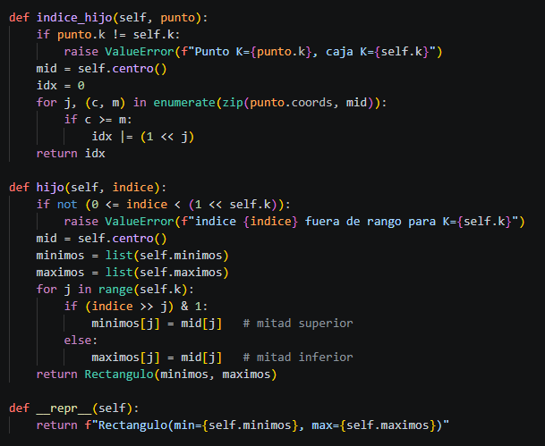
De 2D a
K dimensiones
  El diseño inicial con .x, .y y cuatro condicionales solo resolvía el caso 2D.
  La solución guarda las coordenadas en tuplas dinámicas coords de dimensión K.
  Cada división genera 2^K hijos: cuatro en 2D, ocho en 3D, hasta K_MAX = 8.
  Cada dimensión j representa un bit: si coords[j] ≥ centro[j], activar con idx |= (1 << j).

Slide 4

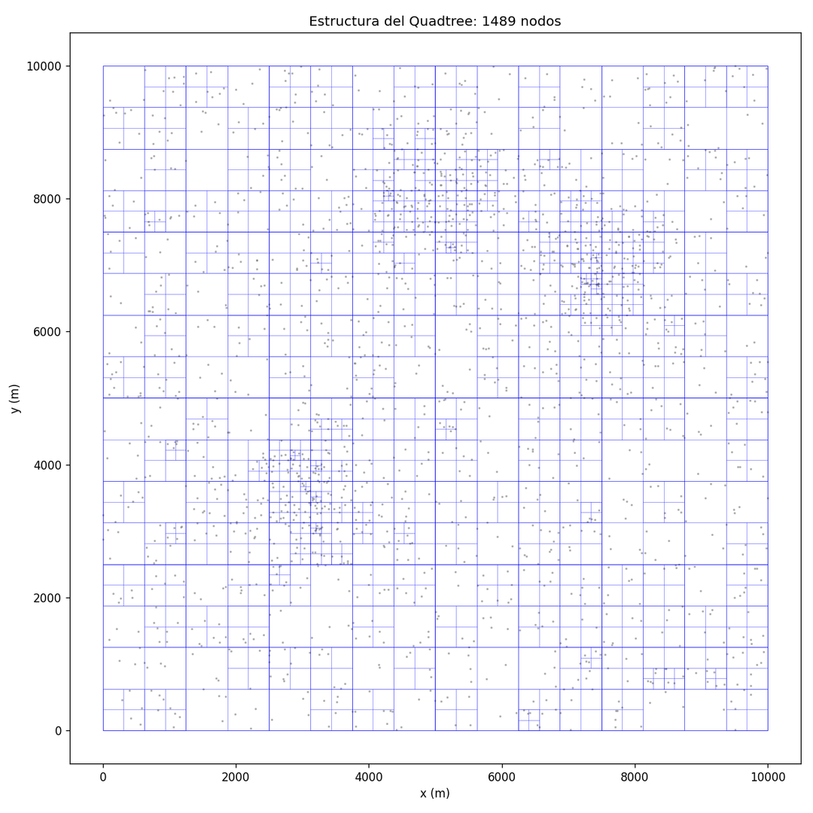
Estructura del árbol y casos borde
Estructura del Quadtree: 1489 nodos
  Cada hoja admite hasta cuatro puntos; los nodos internos vacían su lista al subdividirse.
  Diex entregas en la misma coordinada podrían provocar subdivisión infinita y RecursionError.
  profundidad_max = 15 detiene la subdivisión y permite superar la capacidad en ese nivel.
  La estructura visualizada contiene 1.489 nodos.

Slide 5
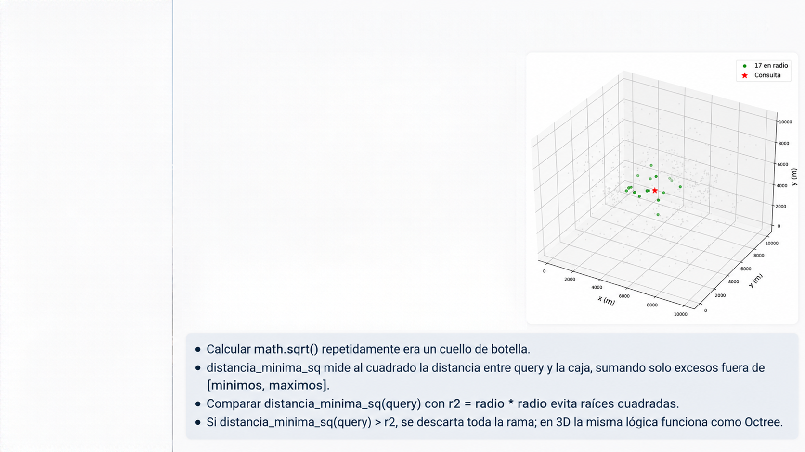
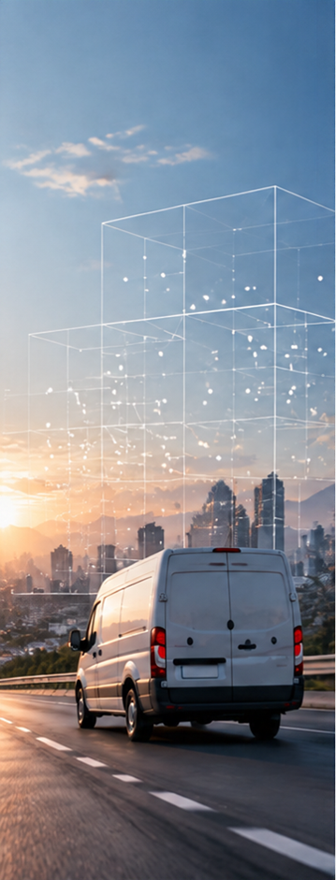
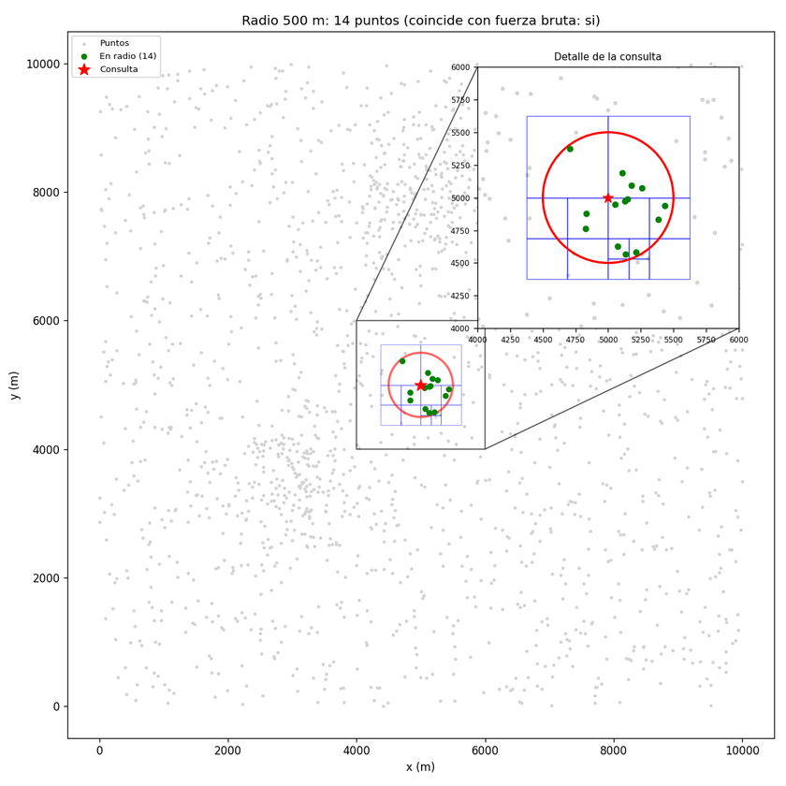
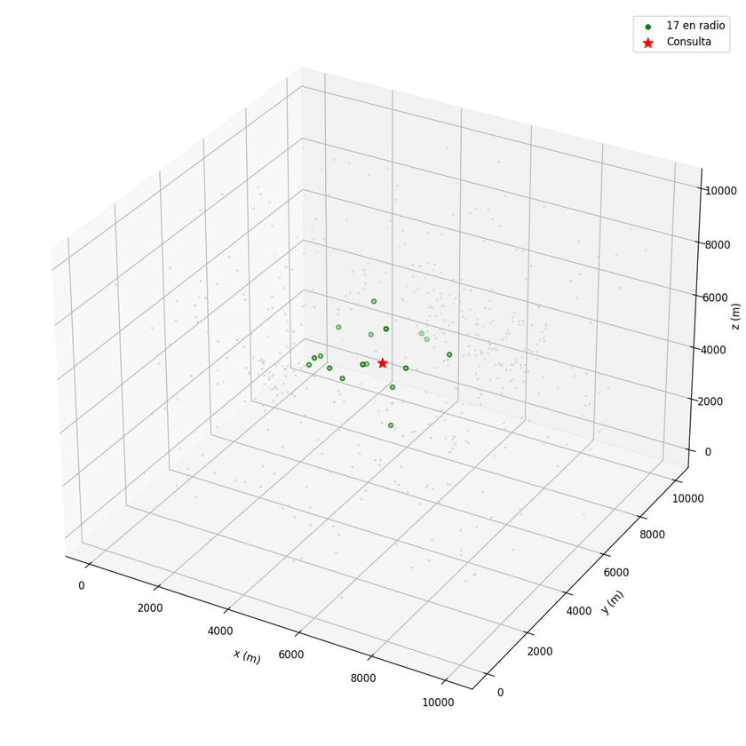
Búsqueda por radio y poda sin raíces cuadradas

Slide 6

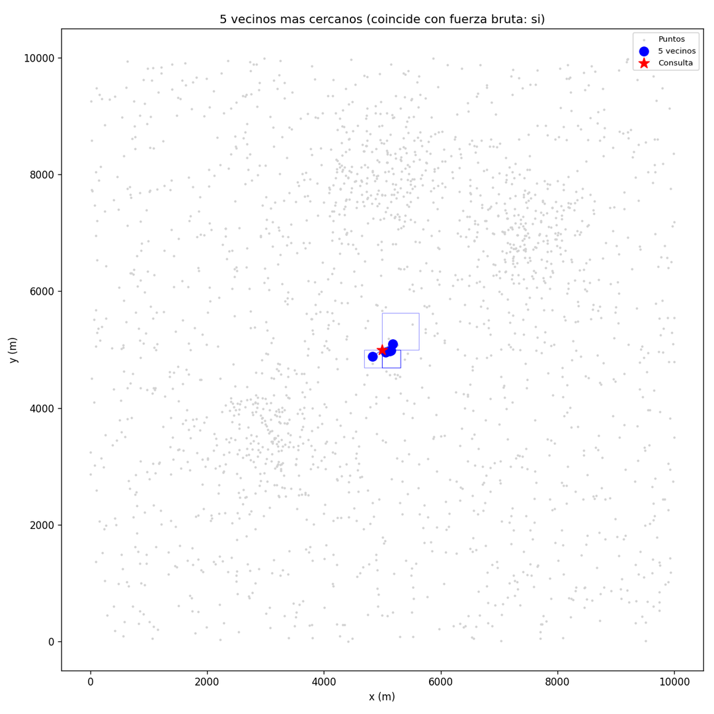

Búsqueda de k vecinos más cercanos
  El umbral dinámico es la distancia del peor de los k mejores vecinos encontrados: mejores[-1][0].
  Antes de visitar los hijos, ordenarlos por distancia_minima_sq(query).
  Explorar primero las cajas más cercanas encuentra pronto vecinos reales y permite podar gran parte del mapa.
_knn_interno

Slide 7
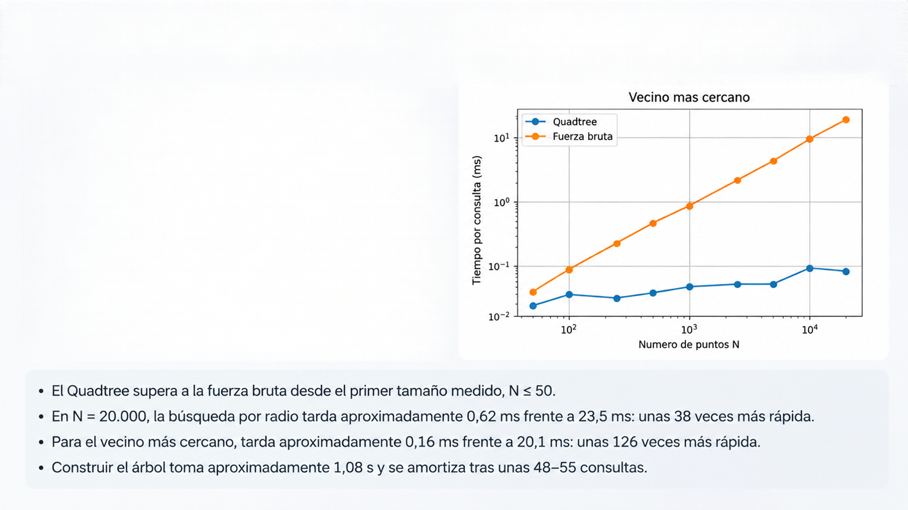
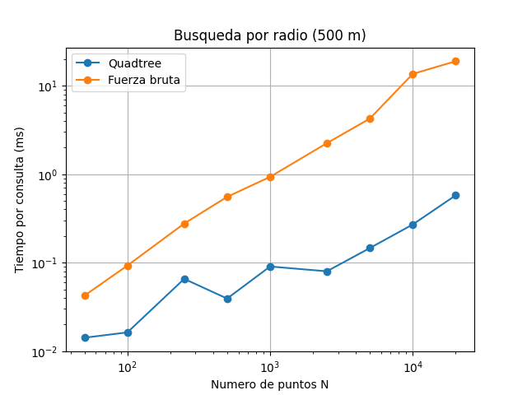
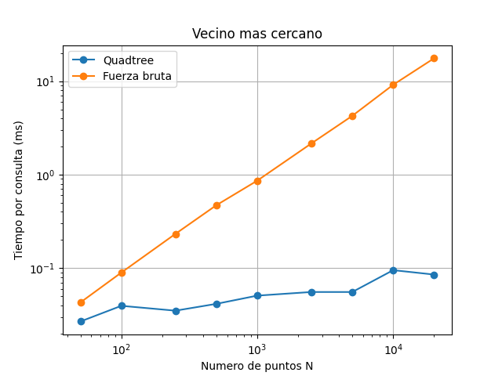
Rendimiento frente a fuerza bruta

Slide 8

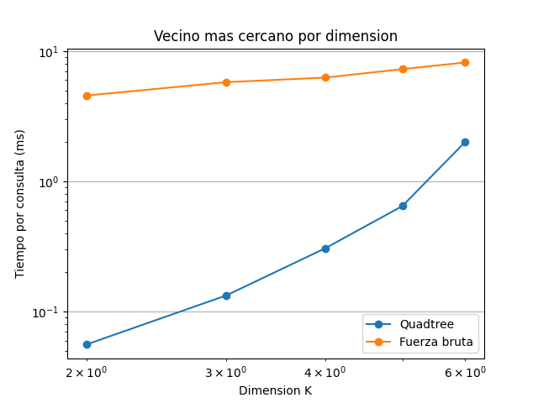
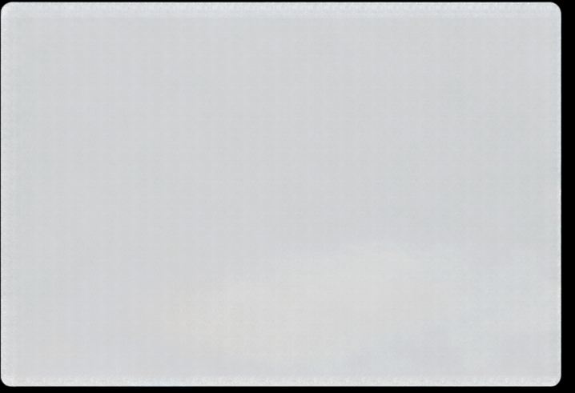

Efecto de la dimensión K y conclusiones
Con N = 5.000, el Quadtree gana en todo el rango medido: de unas 77 veces en K = 2
a unas 4 veces en K = 6.
  Al subdividir, cada nodo crea 2^K hijos; en K = 6 son 64.
  En dimensiones altas crecen los nodos y la poda pierde eficacia.
Para datos estáticos en 2D y 3D
con múltiples consultas, el Quadtree puede mejorar hasta dos órdenes
de magnitud la búsqueda secencial.

Slide 9

Aprendizajes
01
K dimensiones
Generalización de 2D a K dimensiones: uso de tuplas dinámicas para las coordenadas y máscaras de bits (1 << j) para calcular eficientemente el índice de los 2^K hijos sin condicionales.
02
Puntos repetidos en la inserción
Manejo de coordenadas duplicadas: prevención de desbordamientos y bucles infinitos (RecursionError) mediante un límite estricto de profundidad (profundidad_max = 15).
03
Optimizar la búsqueda
Optimización de consultas espaciales: implementación de poda con distancias al cuadrado y ordenamiento heurístico de los hijos en la búsqueda k-NN para descartar ramas anticipadamente.

Slide 10


Conclusiones
Para datos estáticos en 2D y 3D con múltiples consultas recurrentes, el Quadtree ofrece mejoras de rendimiento de hasta dos órdenes de magnitud frente a la búsqueda secuenciai.
Las estructuras espaciales jerárquicas demuestran alta adaptabilidad ante distribuciones no uniformes, como zonas urbanas densas.
Fin de la presentación.
¡Gracias por su atención!
Espacio abierto para preguntas.

